Slide 1

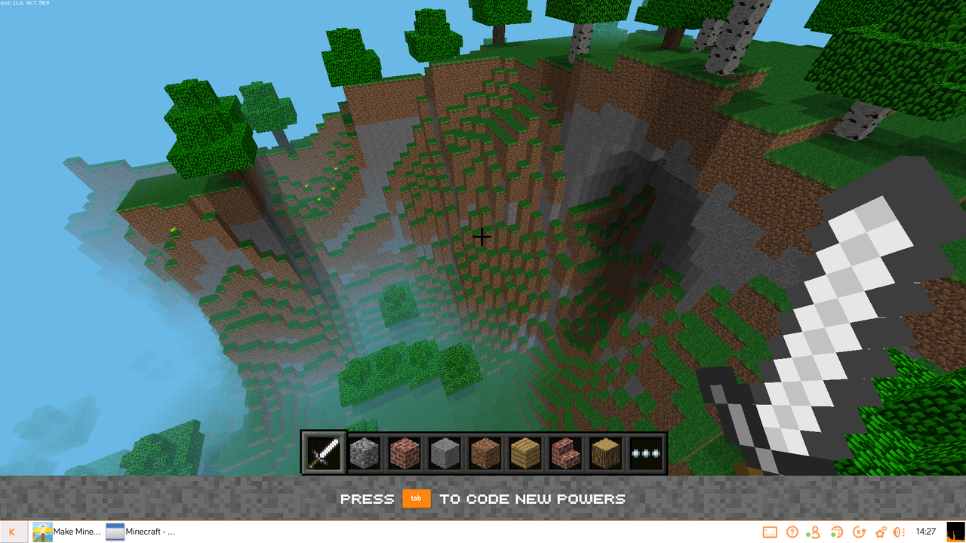
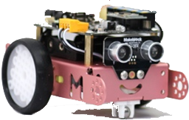
Ein Minecraft Workshop
für Kinder
von Lukas Hück und Moritz Möller

Slide 2
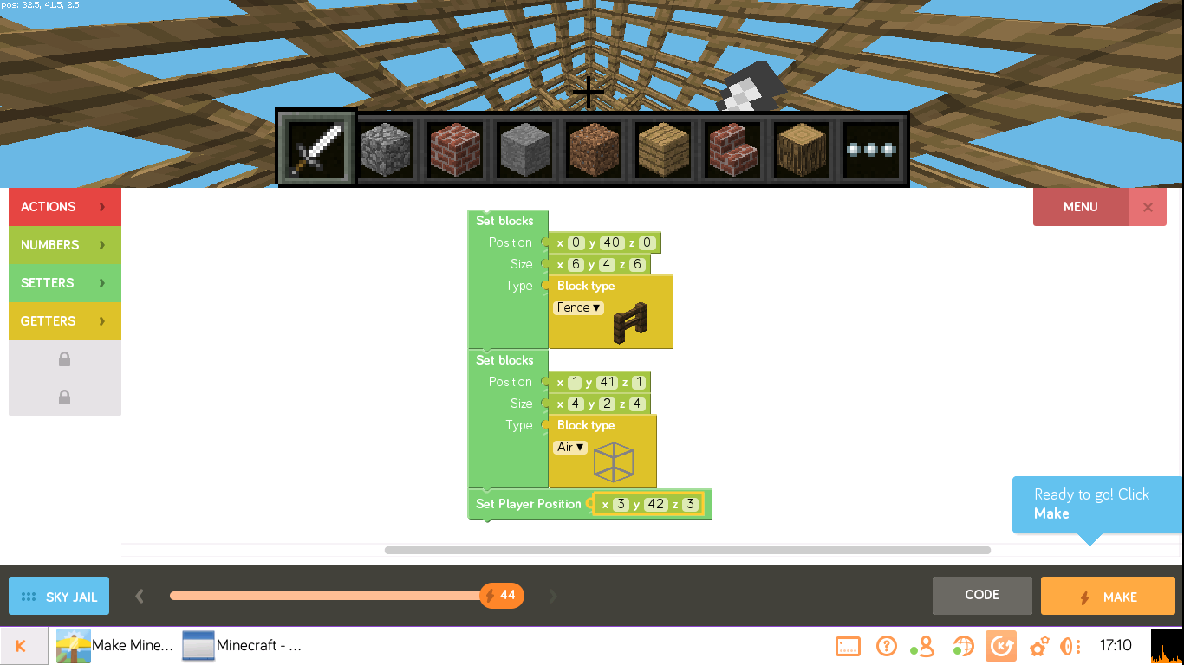
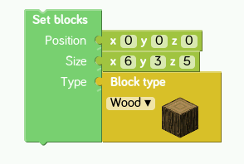
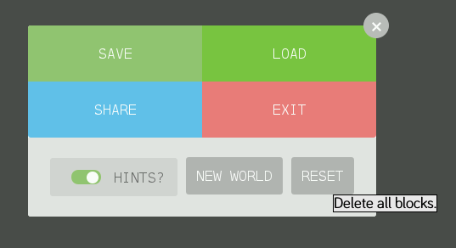
Was ist was hier?
Einführung
1. Setze ein paar Blöcke
2. Baue deine Welt
3. Lösche deine Welt

Slide 3
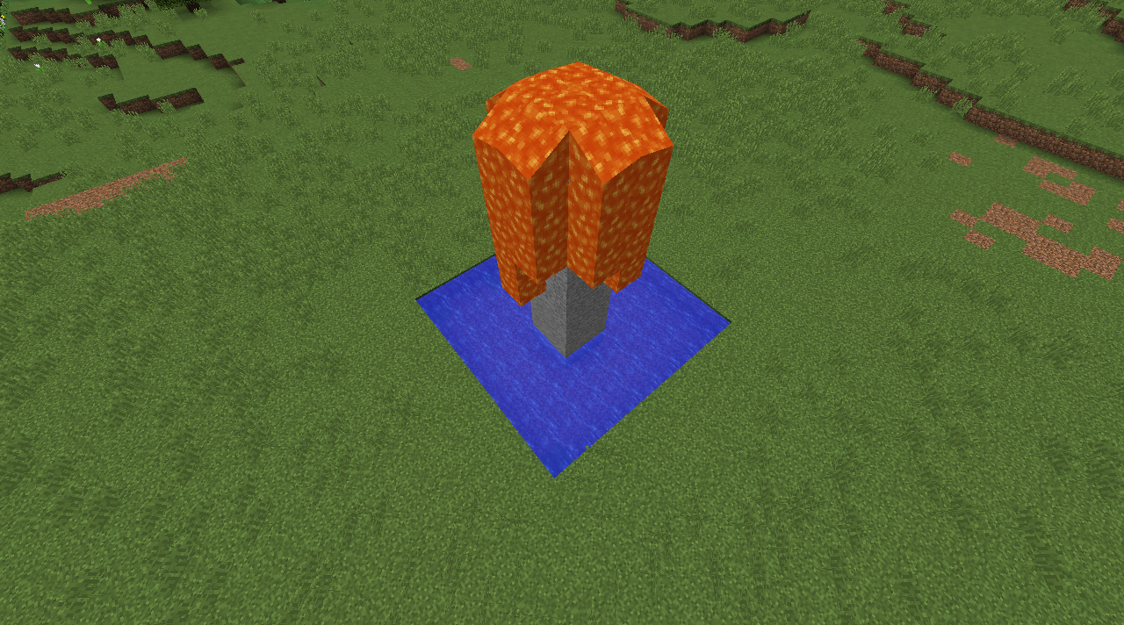
Wir bauen einen Lava-Turm
Wir bauen einen Lava-Turm
1. Baue einen See
- Größe: 8 breit, 8 lang
2. Baue Turm in den See
- Größe: 1 breit, 8 hoch, 1 lang
3. Baue Lava auf den Turm
- Größe: 1 breit, 0 hoch, 1 lang

Slide 4
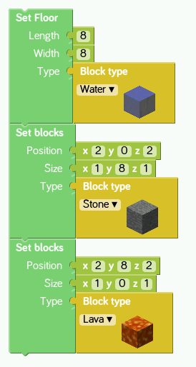
Wir bauen einen Lava-Turm
1. Baue einen See
- Größe: 8 breit, 8 lang
2. Baue Turm in den See
- Größe: 1 breit, 8 hoch, 1 lang
3. Baue Lava auf den Turm
- Größe: 1 breit, 0 hoch, 1 lang

Slide 5
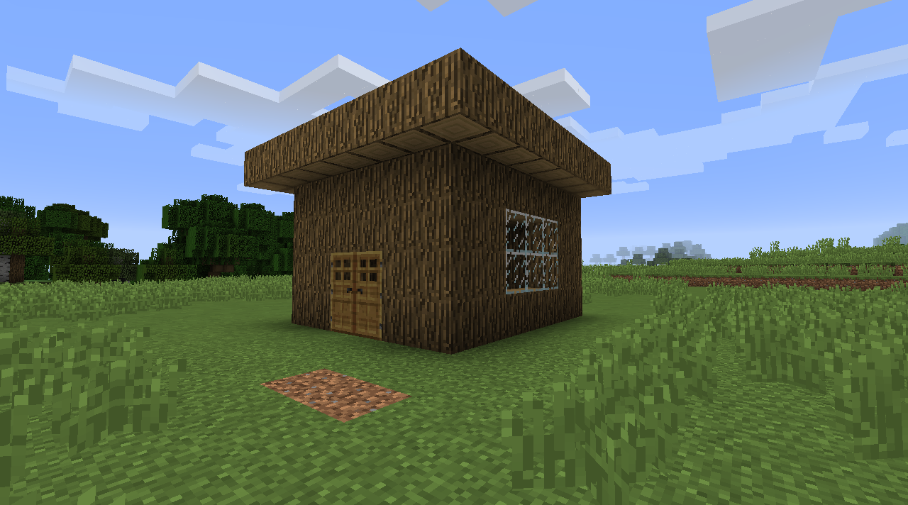
Wir bauen ein Haus
Wir bauen ein Haus
1. Baue einen großen Block aus Holz
- Größe: 6 breit, 3 hoch, 5 lang
2. Fülle den Block mit Luft aus
- Größe: 4 breit, 2 hoch, 3 lang
3. Baue ein Dach
- Größe: 8 breit, 0 hoch, 7 lang
4. Baue ein Fenster
- Größe: 0 breit, 1 hoch, 2 lang

Slide 6
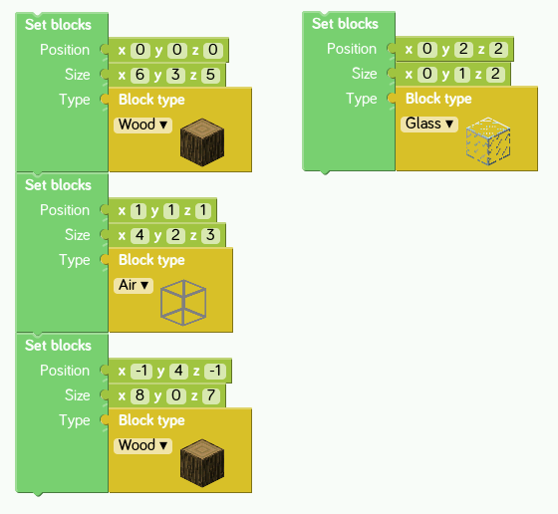
Wir bauen ein Haus
1. Baue einen großen Block aus Holz
- Größe: 6 breit, 3 hoch, 5 lang
2. Fülle den Block mit Luft aus
- Größe: 4 breit, 2 hoch, 3 lang
3. Baue ein Dach
- Größe: 8 breit, 0 hoch, 7 lang
4. Baue ein Fenster
- Größe: 0 breit, 1 hoch, 2 lang

Slide 7
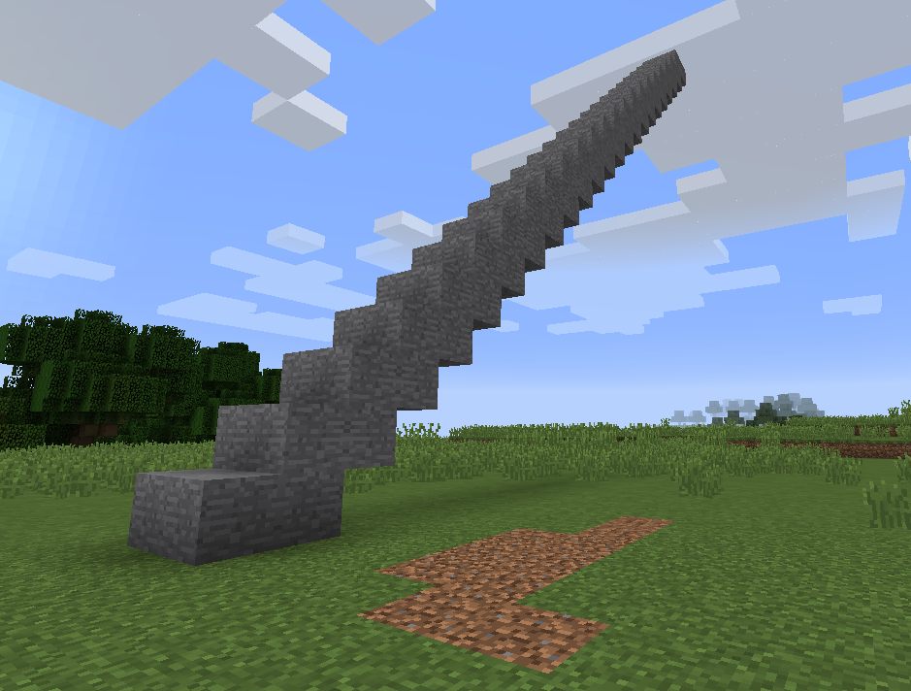
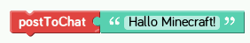
Stairway to Heaven
Stairway to Heaven
1. Schreibe etwas in den Chat
2. Schreibe das selbe nun 5 mal
Geht das nicht einfacher?

Slide 8
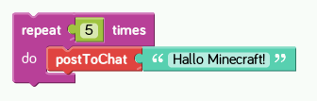
Stairway to Heaven
1. Schreibe etwas in den Chat
2. Schreibe das selbe nun 5 mal
Stairway to Heaven
1. Baue 100 mal Blöcke auf die selbe Position
- Größe: 1 breit, 0 hoch, 1 lang
2. Erstelle eine Variable für die Position der Stufen
3. Zähle die Variable nun hoch, um eine Treppe zu bauen

Slide 9
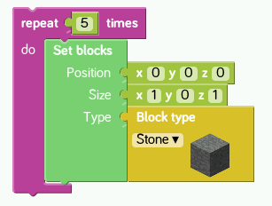
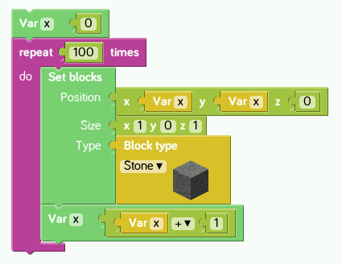
Stairway to Heaven
1. Baue 100 mal Blöcke auf die selbe Position
- Größe: 1 breit, 0 hoch, 1 lang
2. Erstelle eine Variable für die Position der Stufen
3. Zähle die Variable nun hoch, um eine Treppe zu bauen

